Slide 1
Split range-regulering
IA3112 Automatiseringsteknikk Høsten 2017
Av Finn Aakre Haugen
(finn.haugen@usn.no)

Slide 2
Hvorfor split range-regulering?
Vil du regulere bilhastigheten ved å trykke gasspedalen og bremsepedalen
samtidig
?

Slide 3
Neppe.
Hensikten med split range-regulering er
å fordele pådragssignalet på flere pådragsorganer
på en glup måte.

Slide 4
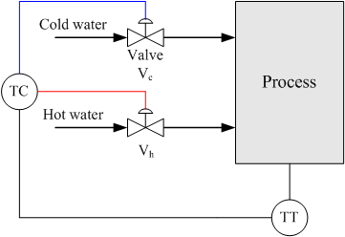
Split-range-regulering
Eksempel: Gitt en prosess der det er behov for oppvarming og avkjøling (ikke samtidig, altså):
Løsning: En regulator (TC) manipulerer to aktuatorer:

Slide 5
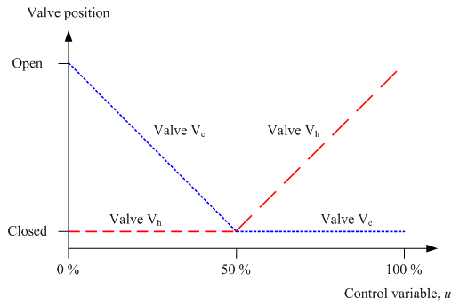
Pådragssignalene til varmtvannsventilen og kaldtvannsventilen:

Slide 6
Eksempel: Nivåregulering der det fylles på med to ulike materialer som skal utgjøre hhv. 30% og 70% av total tilførsel:

